Slide 1
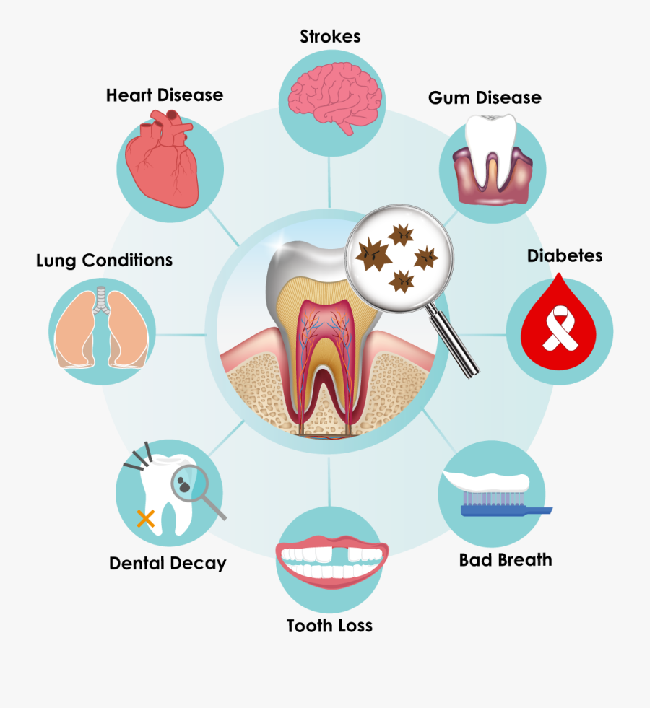
Професійна гігієна та комплексна реабілітація в терапевтичній стоматології
Кафедра терапевтичної стоматології
Вінниця - 2024

Slide 2
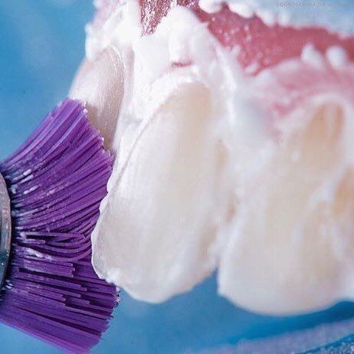
Метою елективного курсу є підготовка здобувача до проведення етапів професійної гігієни та комплексної реабілітації при різних клінічних станах ротової порожнини.

Slide 3
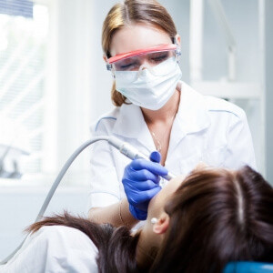
Завданням курсу є навчити здобувачів:
проводити обстеження пародонтологічного хворого
аналізувати результати обстеження
алгоритмів та технік проведення гігієнічних маніпуляцій залежно від клінічної ситуації
мотивувати пацієнтів

Slide 4
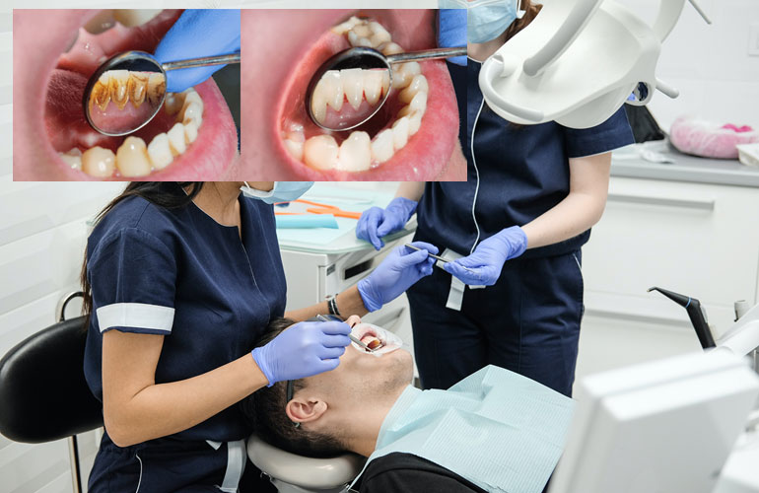
Основні теми, що будуть розглянуті:
Мотивація до проведення професійних та індивідуальних гігієнічних заходів.
Особливості професійної та індивідуальної гігієни вагітних.
Галітоз: поняття, його причини та наслідки.
Гіперестезія як наслідок професійного та індивідуального гігієнічного догляду.

Slide 5
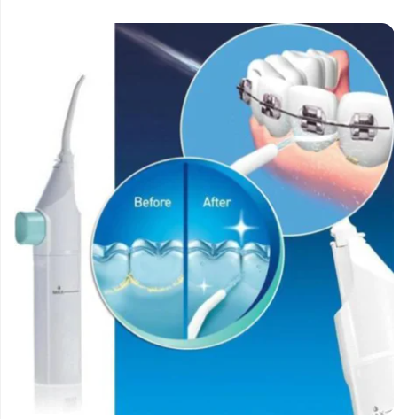
Основні теми, що будуть розглянуті:
Особливості проведення ПГ у пацієнтів, що проходять ортодонтичне та ортопедичне лікування
Особливості проведення ПГ у пацієнтів з дентальними імплантами.
Значення гігієни порожнини рота для пацієнтів, що пройшли променеву терапію онкохвороби

Slide 6
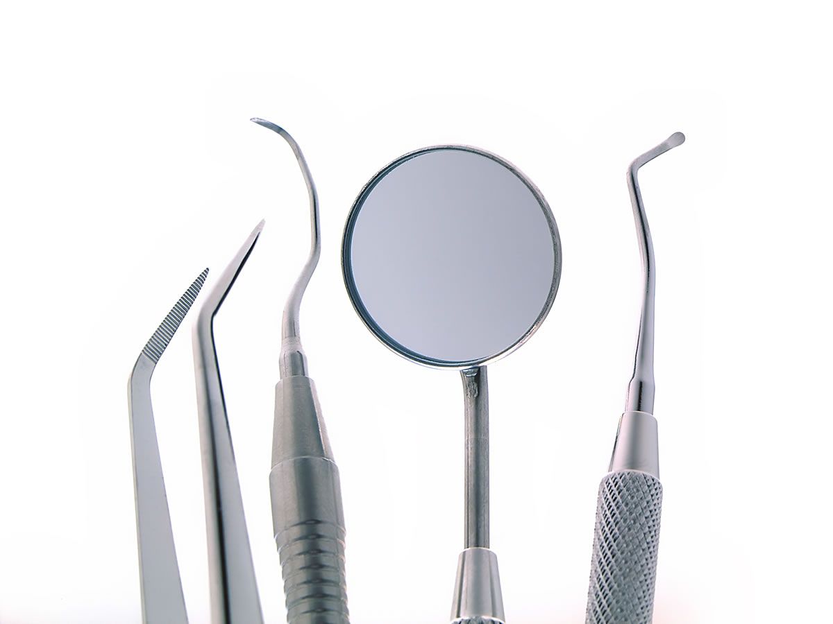
До зустрічі на курсі
«Професійна гігієна та комплексна реабілітація в терапевтичній стоматології»

